Slide 1

羚牛数智中心
建设规划报告
LINGNIU DIGITAL INTELLIGENCE CENTER · V1.0
羚牛氢能 One OS · 氢能交通商业操作系统

Slide 2

一、报告背景与目标
BACKGROUND & OBJECTIVES
▸ 业务规模扩大，人工台账与分散系统难以为继
▸ 数据分散 · 流程依赖人工 · 单点建设难复用
▸ 建设统一「数智中心」是战略发展的必然选择

Slide 3

现状痛点
CURRENT CHALLENGES
数据孤岛
难以统一视图
流程非标
可追溯性不足
重复建设
难以复用扩展
复杂场景
多能源难支撑

Slide 4
要解决的问题
PROBLEMS TO SOLVE
当前必须解决
手工台账 · 系统割裂
任务依赖人工 · 缺乏数据支撑
未来必须应对
人效下降 · 复杂度上升
平台不可持续 · AI 难落地

Slide 5
四大建设目标
CORE OBJECTIVES
稳定运行
支撑当前业务
持续演进
支持5年发展
数据资产
可沉淀可变现
对内对外
降本+SaaS输出

Slide 6
二、战略定位
STRATEGIC POSITIONING
▸ 数智中心：未来3–5年核心数字基础设施
▸ 长期战略资产，非单一IT项目
▸ 羚牛氢能 One OS — 氢能交通商业操作系统
▸ 核心产品：小羚羚统一运营与服务终端

Slide 7
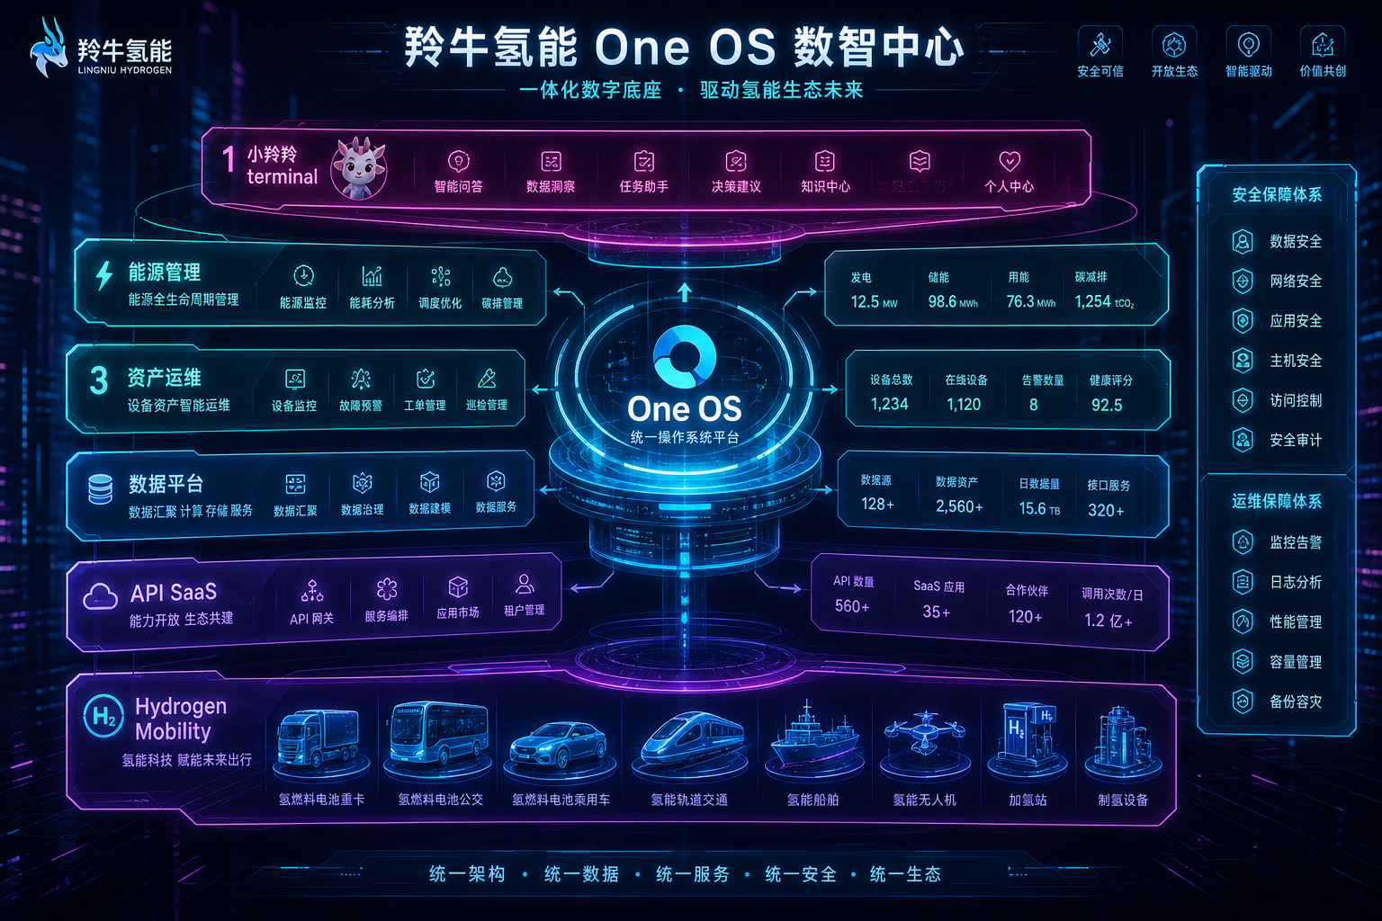
羚牛氢能 One OS · 架构示意图
SYSTEM ARCHITECTURE
应用层
小羚羚 · 运营终端 · 客户服务
平台层
任务调度 · 能源管理 · 资产视图
数据层
主数据 · 指标仓 · AI 特征
生态层
API · SaaS · 产业开放

Slide 8
战略阶段：三步走
THREE-PHASE ROADMAP
Phase 01
统一·标准·稳定
Phase 02
平台·复用·协同
Phase 03
智能·开放·商业

Slide 9
Phase 01 · 统一 · 标准 · 稳定
FOUNDATION
▸ 业务在线、数据留痕、流程可控
▸ 统一运营平台与小羚羚终端
▸ 标准化数据、流程、接口
▸ 高可用安全合规

Slide 10
Phase 02 · 平台化 · 复用 · 协同
PLATFORM
▸ 从有数据到用数据
▸ 平台化抽象通用能力
▸ 复用降低边际成本
▸ 跨部门协同打通全链路

Slide 11
Phase 03 · 智能化 · 开放 · 商业化
INTELLIGENCE
▸ AI驱动绿色智能生态
▸ 智能化自主优化
▸ 开放API与SaaS
▸ 成本中心→利润中心

Slide 12
演进逻辑
EVOLUTION LOGIC
信息化
0 → 1
数字化
1 → N
智能化
N → ∞
成本中心 ──▶ 利润中心 · 驱动绿色交通变革

Slide 13
三、整体建设方案
IMPLEMENTATION
▸ 分阶段实施，按业务节奏推进
▸ 基础优先：系统能力先于智能
▸ 核心内控：需求架构数据内控
▸ 敏捷迭代：MVP快速验证

Slide 14
「1 + N + X」核心理念
1 + N + X
1
车辆/设备/能源
唯一主键
N
电·氢·充换氢
多能源
X
运营·物流·金融
ESG·调度

Slide 15
羚牛氢能 One OS
连接产业各方 · 驱动绿色交通变革

